Slide 1
দৃষ্টি আকর্ষণ
সম্মানিত শিক্ষকবৃন্দ প্রতি স্লাইডের নিচে পাঠটি কিভাবে শ্রেণিকক্ষে উপস্থাপন করতে হবে তার প্রয়োজনীয় নির্দেশনা স্লাইডের নিচে Note আকারে দেয়া আছে । পাঠটি উপস্থাপনের আগে পাঠ্যপুস্তকের সংশ্লিষ্ট পাঠের সাথে মিলিয়ে নিতে অনুরোধ করা হলো ।
F5 চেপে উপস্থাপন শুরু করা যেতে পারে । তাহলে Hide slide show করবে না ।
পাশাপাশি আপনাদের নিজস্ব চিন্তা-চেতনা দ্বারা পাঠ উপস্থাপন আরও বেশি ফলপ্রসূ করতে পারবেন বলে আশা করছি ।

Slide 2
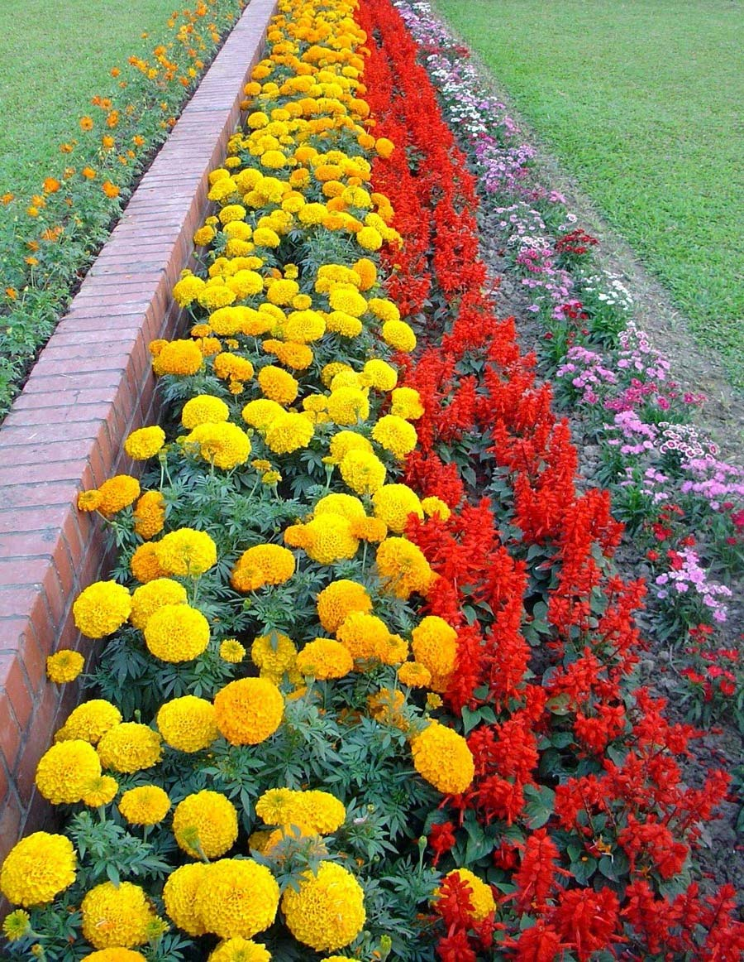

স্বা
গ
ত
ম
Notes:
শ্রেণী ব্যবস্থাপনার প্রাথমিক পর্যায়ে শিক্ষার্থীদের মনোযোগ আকর্ষণের উদ্দেশ্যে স্বাগতম স্লাইডটি। সংশ্লিষ্ট ছবিটি দ্বারা পাঠের প্রেক্ষাপট বোঝানো হয়েছে । স্বাগতম স্লাইডটি নিয়ে শিক্ষার্থীদের কোন প্রশ্ন না থাকলে কোনো আলোচনা নয় ।

Slide 3



পরিচিতি
জীববিজ্ঞান
নবম-দশম শ্রেণি একাদশ অধ্যায়
সময় : ৪5 মিনিট
আফরোজা নাসরীন সুলতানা
সহকারী শিক্ষক
রংপুর জিলা স্কুল, রংপুর ।

Slide 4

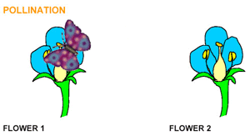
পরাগায়ন
ভিডিওতে কী দেখছ ?
Notes:
পাঠ শিরোনাম বের করার জন্য ছোট ছোট প্রশ্ন করা যেতে পারে ।যেমন : ভিডিওতে কী দেখছ ? তোমাদের মতে ২নং ছবিতে জীবের কোন বৈশিষ্ট্য লক্ষ্য করছ ? তোমরা ঠিক ধরেছ - আজ আমরা পড়ব পরাগায়ন । আজকের পাঠের মানসিক পরিবেশ তৈরির চেষ্টা করা হয়েছে। তবে বিষয় শিক্ষক ভিন্ন উপায়ে ও এ কাজটি করতে পারেন।

Slide 5
শিখনফল:
এই পাঠ শেষে শিক্ষার্থীরা---
1.পরাগায়নের ধারনা বর্ণনা করতে পারবে
২. বিভিন্ন প্রকার পরাগায়নের তুলনা করতে পারবে
৩. পরাগায়নের মাধ্যমের উপর ভিত্তি করে বিভিন্ন প্রকার ফুলের বৈশিষ্ট্য ব্যাখ্যা করতে পারবে ।

Slide 6
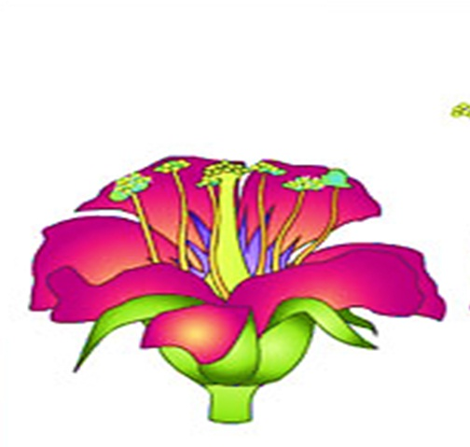

পরাগরেণুর গর্ভমুন্ডে স্থানান্তরিত হওয়ার প্রক্রিয়াকে কী বলে তোমরা বলতে পারবে ?
চিত্রে পরাগরেণুগুলো কোথায় স্থানান্তরিত হচ্ছে ?
চিত্রে কী দেখছ ?
পরাগায়ন
Notes:
আজকের পাঠের প্রথম শিখনফল অর্জনের উদ্দেশ্যে এই স্লাইডটি প্রদর্শন করা হয়েছে শ্রেণিতে উপস্থাপনের সময় স্লাইডে উল্লেখিত প্রশ্নগুলো মুছে দিয়ে আপনার নিজের মতো করে প্রশ্ন করতে পারেন ।প্রশ্নের উত্তর শিক্ষার্থীদের মাধ্যমে বের করে নিতে হবে ।তারা বলতে না পারলে তারপর শিক্ষক উত্তরটি বলবেন । বিষয় শিক্ষক অন্য কোন যুক্তিযুক্ত উপায়েও এ কাজটি করতে পারেন।

Slide 7


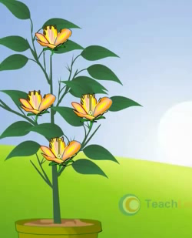


চিত্রটি পর্যবেক্ষণ করে বল কী দেখছ ?
চিত্র: ক

Slide 8





চিত্রটি পর্যবেক্ষণ করে বল কী দেখছ ?
চিত্রটি পর্যবেক্ষণ করে দুধরণের পরাগায়ন তুলনা কর ?
চিত্র: খ
Notes:
দ্বিতীয় শিখনফল অর্জনের উদ্দেশ্যে এই স্লাইডটি প্রদর্শন করা হয়েছে ।

Slide 9
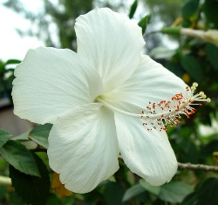
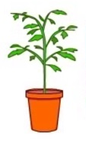
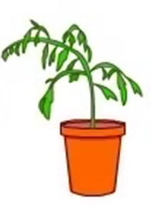
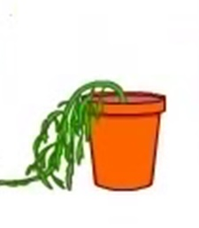
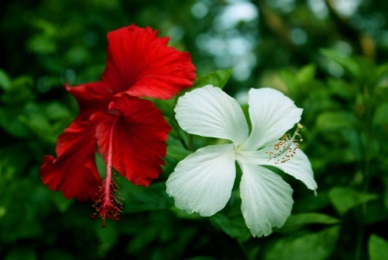
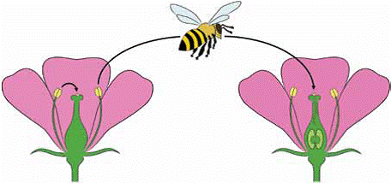
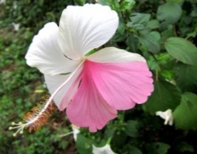
আমরা কত প্রকারের পরাগায়ন লক্ষ করলাম ?
নতুন প্রজন্মের উদ্ভিদ অধিক জীবনীশক্তি সম্পন্ন হয় কোন পরাগায়নে?
প্রজাতির গুণাগুণ কোন পরাগায়নে অক্ষুণ্ণ থাকে?
পরাগরেণুর অপচয় হওয়ার সম্ভাবনা কতটুকু ?
কয়টি ফুলের মধ্যে পরাগায়ন হচ্ছে ?
+
স্ব-পরাগায়ন
নেই
=
প্রজাতির বিশুদ্ধতা
একই ফুল
কম জীবনীশক্তি
নতুন বৈশিষ্ট্যের উদ্ভিদ ও প্রজাতির বিশুদ্ধতা বিলুপ্ত
পরপরাগায়ন
আছে
=
দুটি ভিন্ন ফুল
অধিক জীবনীশক্তি
Notes:
আজকের পাঠের দ্বিতীয় শিখনফল অর্জনের উদ্দেশ্যে এই স্লাইডটি প্রদর্শন করা হয়েছে । শিক্ষার্থীরা প্রশ্নগুলোর উত্তর দেয়ার চেষ্টা করবে । উত্তর বলতে না পারলে শিক্ষক সহায়তা করবেন । শ্রেণিতে উপস্থাপনের সময় স্লাইডে উল্লেখিত প্রশ্নগুলো মুছে দিয়ে আপনার নিজের মতো করে প্রশ্ন করতে পারেন । বিষয় শিক্ষক অন্য কোন যুক্তিযুক্ত উপায়েও এ কাজটি করতে পারেন ।

Slide 10
সময়: ৩মি.
একক কাজ
১।পরাগায়ন কী লিখ ?
২। স্ব-পরাগায়ন ও পরপরাগায়ন এর মধ্যে পার্থক্য লিখ ?

Slide 11
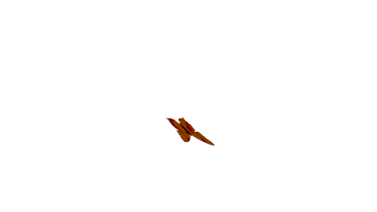
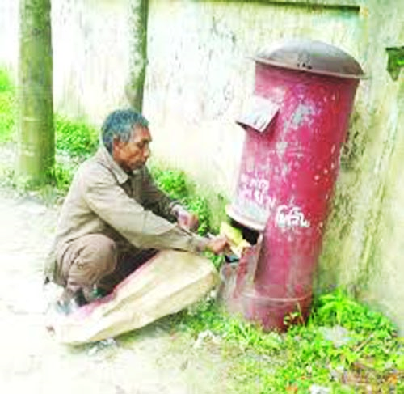


চিত্র দুটিতে মানুষ ও মৌমাছি কী করছে ?
চিত্র দুটিতে কে কিভাবে বাহকের কাজ করছে ?
দুজনই বাহকের কাজ করছে

Slide 12
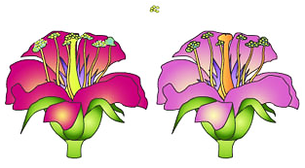
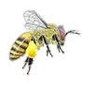
চিত্রটি দেখ এবং বল মৌমাছিটি কী করছে ?
এক্ষেত্রে মৌমাছিটি কিসের মাধ্যম হিসেবে কাজ করছে ?
পরাগায়নের আর কী কী মাধ্যম হতে পারে বলতে পারবে ?
পরাগরেণু স্থানান্তরের কাজ করছে
পরাগায়নের মাধ্যম

Slide 13

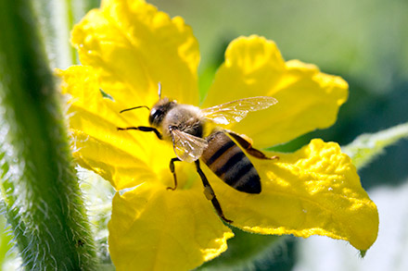
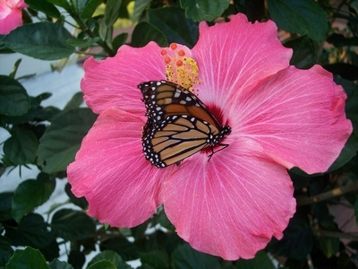
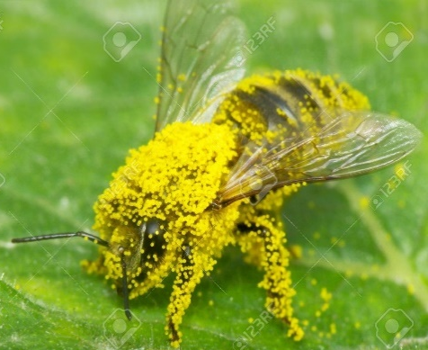
এজন্য এধরণের ফুলকে কী নামে অভিহিত করা হয় ?
চিত্রের ফুলগুলোর মধ্যে কী কী বৈশিষ্ট্য দেখতে পাচ্ছ ?
বৈশিষ্ট্যগুলোর জন্য কে কে এই ফুল গুলোর প্রতি আকৃষ্ট হয় ?
বড়,রঙ্গীন,মধুগ্রন্থিযুক্ত,পরাগরেণু ও গর্ভমুন্ড আঠালো
পতঙ্গপরাগী ফুল

Slide 14
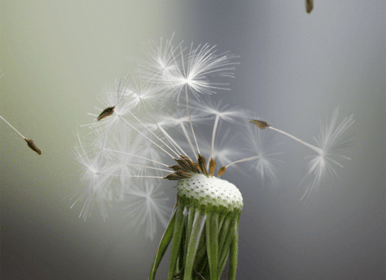
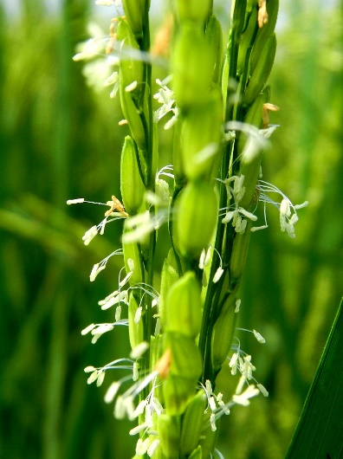
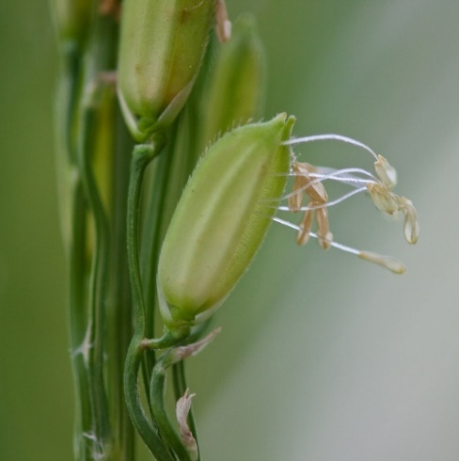
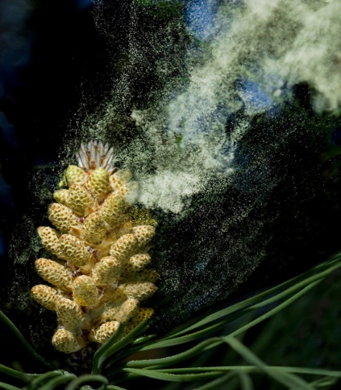
চিত্রের ফুলগুলোর মধ্যে কি কি বৈশিষ্ট্য দেখতে পাচ্ছ ?
এজন্য এধরণের ফুলকে কী নামে অভিহিত করা হয় ?
এই বৈশিষ্ট্যগুলোর কোন মাধ্যমের ফুলে দেখা যায়?
বায়ুপরাগী ফুল
হালকা ,মধুগ্রন্থিহীন,গর্ভমুন্ড আঠালো বা পালকের মত

Slide 15
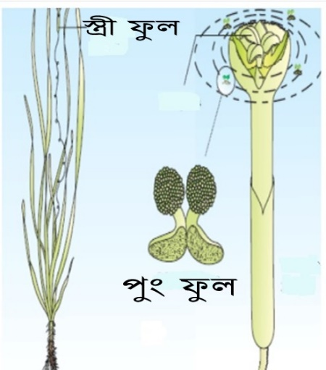

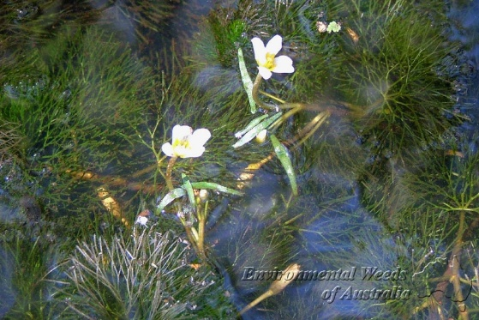
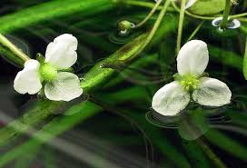
এজন্য এধরণের ফুলকে কী নামে অভিহিত করা হয় ?
এই বৈশিষ্ট্যগুলোর কোন মাধ্যমের ফুলে দেখা যায়?
চিত্রের ফুলগুলোর মধ্যে কি কি বৈশিষ্ট্য দেখতে পাচ্ছ ?
পানিপরাগী ফুল
ক্ষুদ্র,হালকা ,সহজে পানিতে ভাসতে পারে,স্ত্রী ফুলে বৃন্ত লম্বা,পুং ফুলে বৃন্ত ছোট।

Slide 16
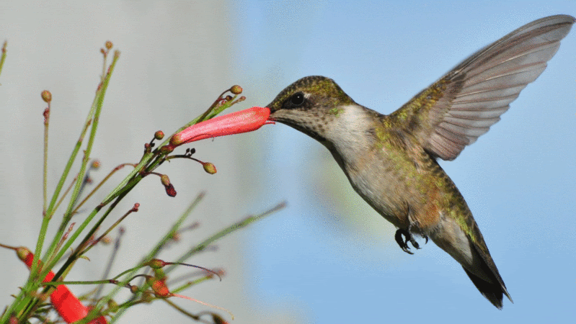
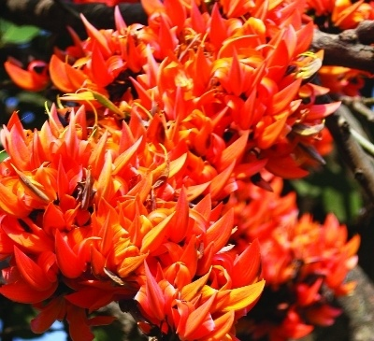
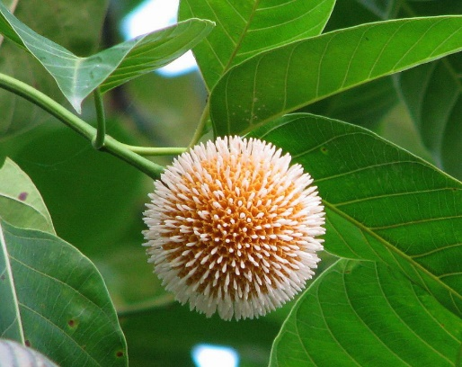
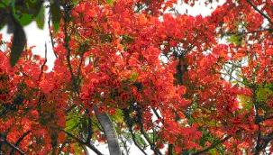
বৈশিষ্ট্যগুলোর জন্য কারা এই ফুলগুলোর প্রতি আকৃষ্ট হয় ?
এজন্য এধরণের ফুলকে কী নামে অভিহিত করা হয় ?
চিত্রের ফুলগুলোর মধ্যে কি কি বৈশিষ্ট্য দেখতে পাচ্ছ ?
প্রাণীপরাগী ফুল
মোটামুটি বড় ,তবে ছোট হলে পুষ্পমঞ্জুরীতে সাজানো থাকে ,রঙ আকর্ষণীয় ।

Slide 17
দলগত কাজ
সময় : ৮ মি:
প্রতি দল শিক্ষার্থীকে ১০টি বিভিন্ন ফুল দেয়া হবে ফুল দেখে শিক্ষার্থীরা ছকটি পূরণ করবে ।
ফুলের নাম | কোন মাধ্যমে পরাগায়ন | ফুলের বৈশিষ্ট্য
Notes:
এক্ষেত্রে শিক্ষক নিজেই ৫/১০ প্রকারের ফুল সংগ্রহ করে আনবেন বা শিক্ষার্থীদের বাসা থেকে নিয়ে আসতে বলা যেতে পারে ,আর যদি একান্তই না পাওয়া যায় তবে ফুলের চিত্র এঁকে বা প্রিন্ট করে দেয়া যেতে পারে ।

Slide 18
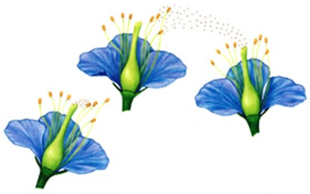
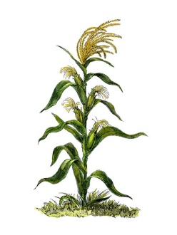
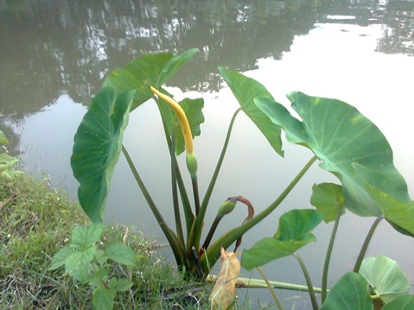
মূল্যায়ন
চ
ছ
2।চিত্রের ফুলের বৈশিষ্ট্য নীচের কোনটি?
১।চিত্র চ ও ছ এর মধ্যে প্রজাতির বিশুদ্ধতা রক্ষা করে কে?
I.চ
II.ছ
III.চ ও ছ
I. পরাগরেণু পালকের মত
II.গর্ভমুন্ড আঠালো
III.মধুগ্রন্থিহীন
3। চিত্রের ফুল-
কোনটি সঠিক ?
কোনটি সঠিক ?
ক. I
খ. II
গ. III
ঘ. I ও III
ক.পতংগ পরাগী
খ.বায়ুপরাগী
গ.প্রাণিপরাগী
ঘ.পানিপরাগী
ক. I ও II
খ. I ও III
গ. II ও III
ঘ. I , II ও III

Slide 19
বাড়ির কাজ
সরিষা,কুমড়া ইত্যাদি গাছের প্রজাতির বিশুদ্ধতা রক্ষিত হয় বটে তবে প্রজাতির বিলুপ্তিও ঘটতে পারে –এর স্বপক্ষে তোমার মতামত যুক্তিসহ বিশ্লেষণ কর ।
Notes:
বাড়ির কাজের বিষয়টিতে আজকের পাঠের অর্জিত শিখন দ্বারা শিক্ষার্থীরা যেন তাদের নিজ নিজ সৃজনশীল প্রতিভার বিকাশ ঘটাতে পারে সে উদ্দেশ্যে কাজ দেওয়া যেতে পারে ।শিক্ষক লক্ষ্য রাখবেন যেন শিক্ষার্থীরা বাড়ির কাজ খাতায় তুলে নেয় ।

Slide 20
গুরুত্বপূর্ণ শব্দসমূহ
স্ব-পরাগায়ন
পর-পরাগায়ন
পতঙ্গ পরাগী ফুল
বায়ু পরাগী ফুল
পানিপরাগী ফুল
প্রাণীপরাগী ফুল
পুষ্পমঞ্জুরী
Notes:
এই স্লাইডে আজকের পাঠের গুরুত্বপুর্ণ শব্দসমুহ শিক্ষার্থীদের পুনরায় মনে করিয়ে দিতে পারেন । গুরুত্বপূর্ণ শব্দগুলো শিক্ষার্থীরা খাতায় লিখে নিবে ,যাতে বাসায় গিয়ে পুনরায় পাঠটি অনুশীলন করতে পারে ।

Slide 21
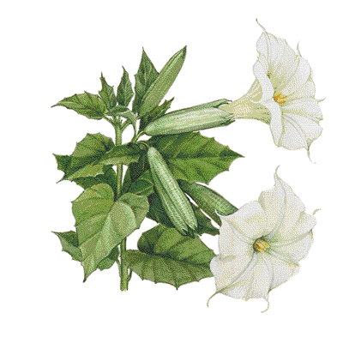
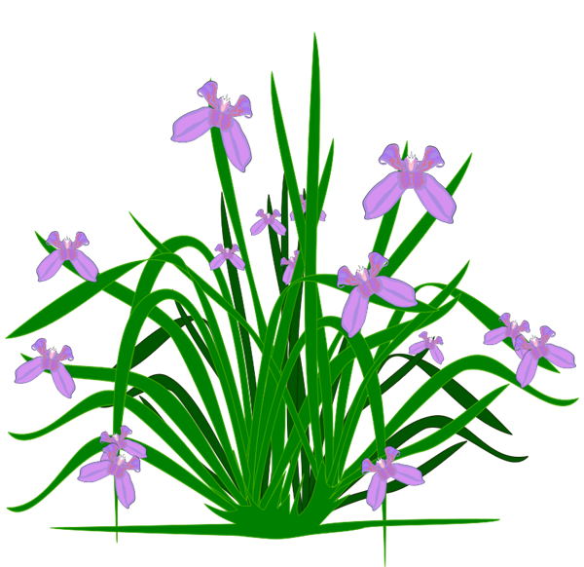


ধন্যবাদ

Slide 22
কৃতজ্ঞতা স্বীকার
শিক্ষা মন্ত্রণালয়, মাউশি, এনসিটিবি ও এটুআই-এর সংশ্লিষ্ট কর্মকর্তাবৃন্দ
এবং
কন্টেন্ট সম্পাদক হিসেবে যাঁর নির্দেশনা, পরামর্শ ও তত্ত্বাবধানে এই মডেল কন্টেন্ট সমৃদ্ধ হয়েছে তিনি হলেন-
জনাব সামসুদ্দিন আহমেদ তালুকদার, শিক্ষক প্রশিক্ষক , টিটিসি,কুমিল্লা

